Slide 1
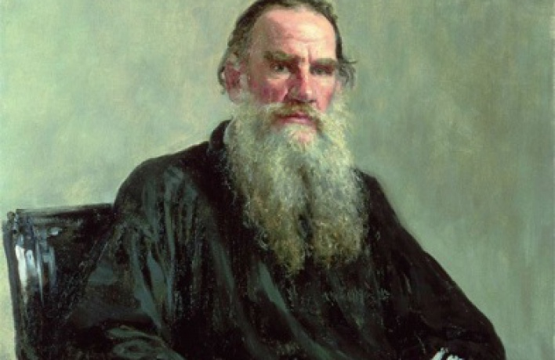
Литература
6
класс
Л.Н.Толстой
(1828-1910 гг.)
Очерк жизни и творчества.

Slide 2
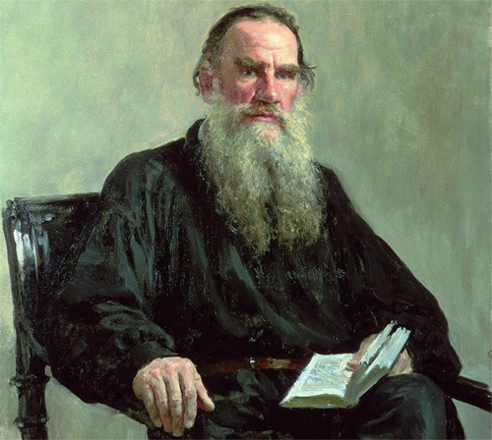
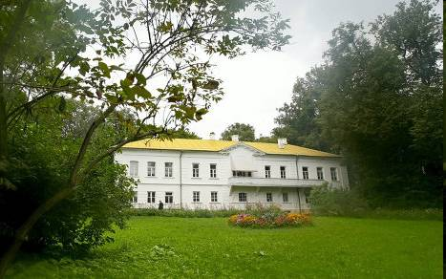
РОЖДЕНИЕ БУДУЩЕГО ПИСАТЕЛЯ
Толстой Лев Николаевич (1828 – 1910 гг. ), прозаик, драматург, публицист. Родился 9 сентября (по старому стилю 28 августа) в имении Ясная Поляна Тульской губернии. По происхождению принадлежал к древнейшим аристократическим фамилиям России. Получил домашнее образование и воспитание.
Notes:
Пытались взаимосвязьвеществ

Slide 3
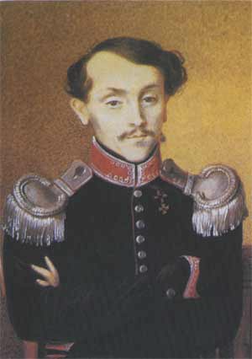
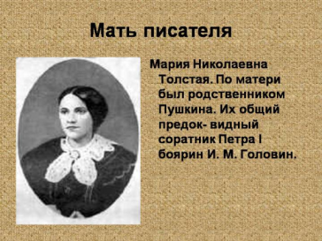

СЕМЬЯ
Сын Ильи Андреевича, Николай Ильич Толстой, участник Войны 1812 года, в 1820 году женился на Марии Николаевне Волконской, дочери генерала в отставке, приближённого Екатерины II. В семье родились дети:
Николай,
Сергей,
Дмитрий,
Лев (28 августа 1828 года) и
Мария.
Notes:
Пытались взаимосвязьвеществ

Slide 4
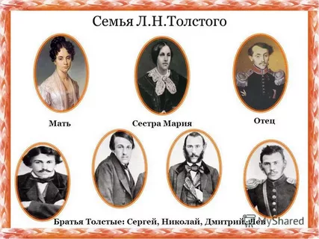
СЕМЬЯ Л.Н.ТОЛСТОГО
Notes:
Пытались взаимосвязьвеществ

Slide 5

ДЕТСТВО
Лёвушке не было ещё и двух лет, когда умерла мать. Самым близким человеком стала дальняя родственница бабушки Пелагеи Николаевны, Татьяна Александровна Ергольская.
Notes:
Пытались взаимосвязьвеществ

Slide 6
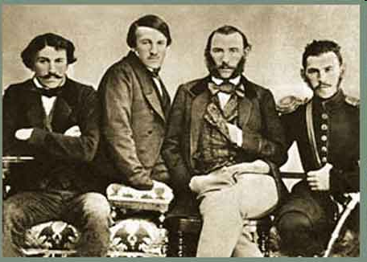
БРАТЬЯ ТОЛСТЫЕ
Notes:
Пытались взаимосвязьвеществ

Slide 7
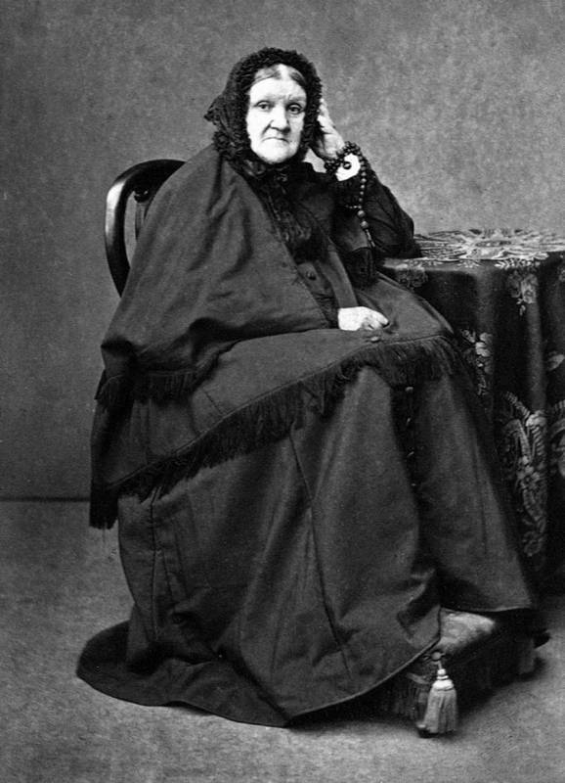
ЖИЗНЬ В КАЗАНИ
Когда Л.Н.Толстому было 13 лет, семья переехала в Казань, в дом родственницы и опекунши детей П.И.Юшковой. Живя в Казани Л.Н.Толстой 2,5 года готовился к поступлению в университет, в 17 лет он поступает туда. Лев Николаевич уже в то время знал 16 языков, много читал и изучал философию.
Notes:
Пытались взаимосвязьвеществ

Slide 8
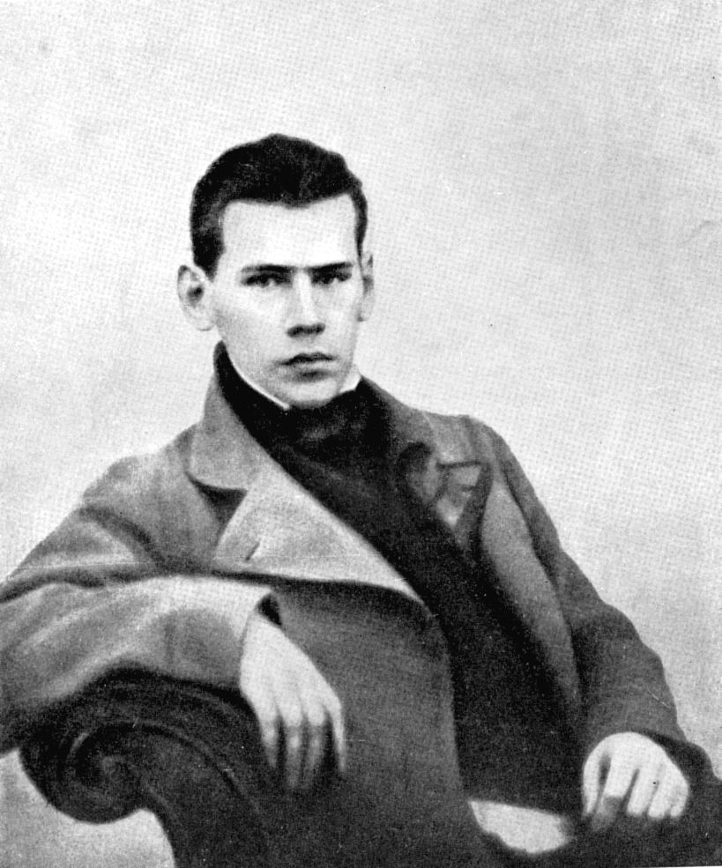
УЧЁБА
В 1844 году Л.Толстой поступает в Казанский Университет. Год он посещает занятия на философском факультете (отделение арабско-турецкой словесности) и два года на юридическом.
В 1847 году Л.Н.Толстой оставил Университет.
Notes:
Пытались взаимосвязьвеществ

Slide 9
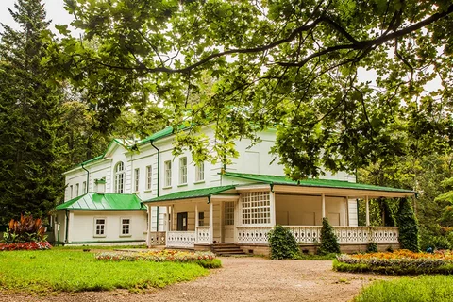
ДОМ В ЯСНОЙ ПОЛЯНЕ
Notes:
Пытались взаимосвязьвеществ

Slide 10
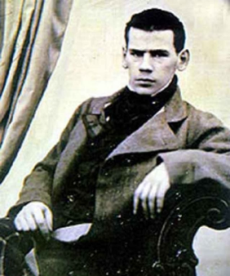
ПЕРИОД ЮНОШЕСКОЙ ЖИЗНИ
После лета в деревне, осенью 1847 г. Л.Н.Толстой уехал сначала в Москву, затем в Петербург, чтобы сдать кандидатские экзамены в университете. Образ его жизни в этот период часто менялся. Тогда же у него возникло серьезное желание писать и появились первые незавершенные художественные наброски.
Notes:
Пытались взаимосвязьвеществ

Slide 11
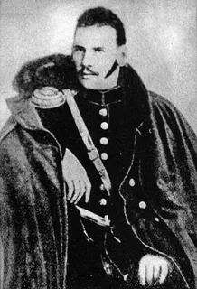
КАВКАЗ И КРЫМСКАЯ ВОЙНА
В 1851 году вместе со старшим братом Николаем Л.Толстой уезжает на Кавказ в действующую армию, где служит сначала добровольцем, а потом младшим артиллерийским офицером.
Notes:
Пытались взаимосвязьвеществ

Slide 12

ПОВЕСТЬ «ДЕТСТВО»
На Кавказе Л.Н.Толстой написал повесть "Детство" и отправил ее в журнал "Современник", не раскрыв своего имени. Литературный дебют сразу принес Л.Н.Толстому настоящее признание.
Notes:
Пытались взаимосвязьвеществ

Slide 13
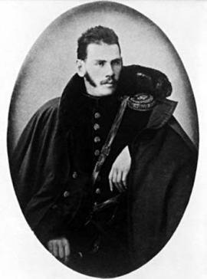
ОБОРОНА СЕВАСТОПОЛЯ
С началом русско-турецкой войны Л.Н.Толстой подаёт докладную записку о переводе его в Дунайскую армию. В качестве артиллерийского офицера четвёртого бастиона участвовал в обороне Севастополя.
Домой вернулся в конце 1855 года с орденом святой Анны «За храбрость» и медалями «За защиту Севастополя».
Notes:
Пытались взаимосвязьвеществ

Slide 14


ЛИТЕРАТУРНАЯ ДЕЯТЕЛЬНОСТЬ ПЕРВОЙ ПОЛОВИНЫ 1850-Х Г.Г.
1852 год – повесть «Детство», напечатана в «Современнике», позднее в нём опубликованы «Отрочество» (1854 г.) и
«Юность» (1856 г.).
В 1855 году Л.Н.Толстой закончил работу над «Севастопольскими рассказами».
Notes:
Пытались взаимосвязьвеществ

Slide 15
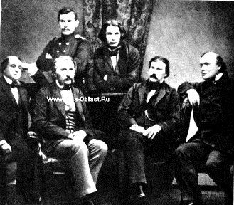
ЛИТЕРАТУРНАЯ ДЕЯТЕЛЬНОСТЬ ВТОРОЙ ПОЛОВИНЫ 1850-Х Г.Г.
Вернувшись из Севастополя, Л.Н.Толстой окунулся в литературную среду Петербурга. В 1857 и 1860-61 годах Л.Н.Толстой совершил заграничные путешествия по странам Европы. Однако здесь не нашёл сердечного успокоения.
1857 год – повести «Альберт», «Из записок князя Нехлюдова», рассказ «Люцерн», 1859 год – рассказ «Три смерти».
Notes:
Пытались взаимосвязьвеществ

Slide 16


ПЕДАГОГИЧЕСКАЯ ДЕЯТЕЛЬНОСТЬ
Ещё в 1849 г. Л.Н.Толстой начал занятия с крестьянскими детьми. В 1859 г. открыл в Ясной Поляне школу. В 1862 г. издал педагогический журнал "Ясная Поляна", а также детские книги для чтения.
В 1872 году Л.Толстой написал «Азбуку», которая при жизни писателя издавалась 28 раз.
Notes:
Пытались взаимосвязьвеществ

Slide 17


ЖИЗНЕННАЯ И ТВОРЧЕСКАЯ ЗРЕЛОСТЬ
(1860-1870 г.г.)
1863-69 г.г. – «Война и мир»
1873-77 г.г – «Анна Каренина».
По словам писателя, в первом произведении ему была дорога «мысль народная», во втором – «мысль семейная».
Вскоре после публикации оба романа переведены на иностранные языки.
Notes:
Пытались взаимосвязьвеществ

Slide 18
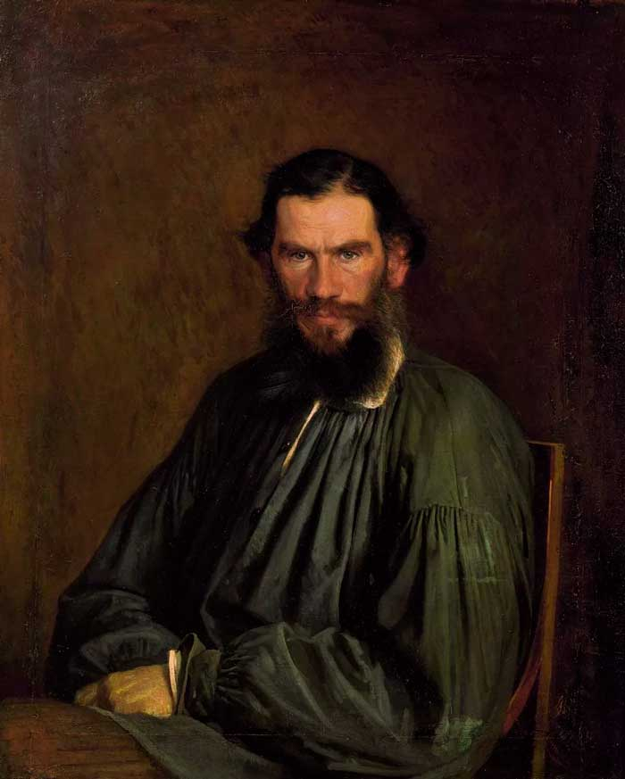
ЛИТЕРАТУРНАЯ ДЕЯТЕЛЬНОСТЬ 1880-1890 Г.Г.
В начале 1889-х годов взгляды Л.Н.Толстого на искусство существенно изменились. Он пришёл к выводу, что должен писать не «для господ», а для «Игнатов и их детей»
1889 -1899 гг. – «Воскресение»
1886 гг. – «Смерть Ивана Ильича»
1887 – 1889 гг. «Крейцерова соната»
1896 - 1904 гг. - «Хаджи-Мурат»
1903 г. – «После бала».
Notes:
Пытались взаимосвязьвеществ

Slide 19
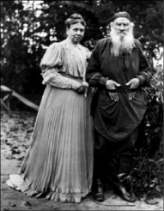
СЕМЕЙНАЯ ЖИЗНЬ
В сентябре 1862 г. Л.Н.Толстой женился на восемнадцатилетней дочери врача Софье Андреевне Берс и сразу после венчания увез жену из Москвы в Ясную Поляну. За 17 лет совместной жизни у них родилось 13 детей.
Notes:
Пытались взаимосвязьвеществ

Slide 20
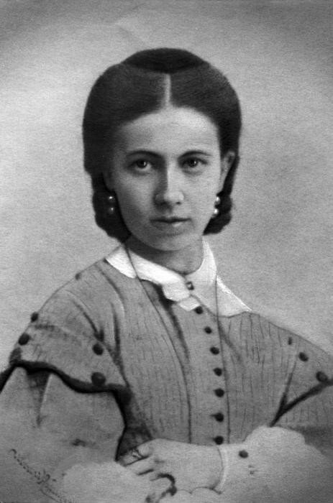
СОФЬЯ АНДРЕЕВНА ТОЛСТАЯ (БЕРС)
Софья Андреевна в Ясной Поляне на долгие годы становится ключницей-экономкой, секретарём своего мужа, воспитателем детей и хранительницей очага.
Notes:
Пытались взаимосвязьвеществ

Slide 21
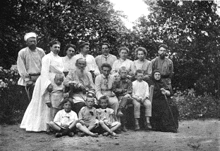
СЕМЬЯ Л.Н.ТОЛСТОГО
Notes:
Пытались взаимосвязьвеществ

Slide 22
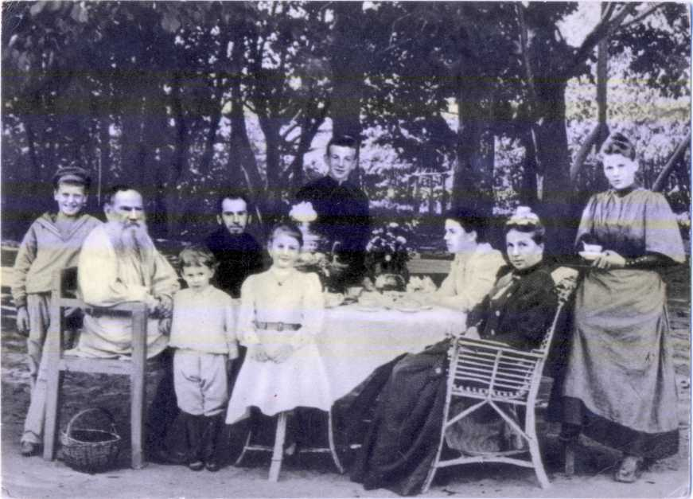
СЕМЬЯ Л.Н. ТОЛСТОГО
Из 13-ти детей в живых остались семеро. (На фото: Михаил, Лев Николаевич, Ванечка, Лев, Саша, Андрей, Татьяна, Софья Андреевна, Мария). Две утраты были особенно ощутимы: смерть последнего ребёнка Ванечки (1895 г.) и любимой дочери писателя Марии (1906 г.).
Notes:
Пытались взаимосвязьвеществ

Slide 23

КНИГИ ДЛЯ ДЕТЕЙ
В своих произведениях он говорил, что человеком может называться только тот, кто трудится, кто делает добро другим людям, кто честно исполняет свой долг.
Notes:
Пытались взаимосвязьвеществ

Slide 24
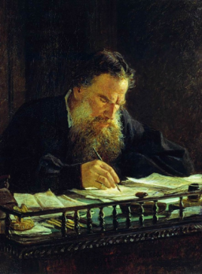
ПОСЛЕДНИЕ ГОДЫ ЖИЗНИ
Отношения с женой и детьми были напряжёнными. Окончательно испортились после тайно написанного завещания, по которому семья лишалась права на литературное наследие писателя.
Notes:
Пытались взаимосвязьвеществ

Slide 25

ПОСЛЕДНИЕ ГОДЫ ЖИЗНИ
В ночь с 27 на 28 октября 1910 года Лев Толстой тайно покинул родной дом и отправился на юг России, где предполагал остановиться у знакомых крестьян.
Notes:
Пытались взаимосвязьвеществ

Slide 26
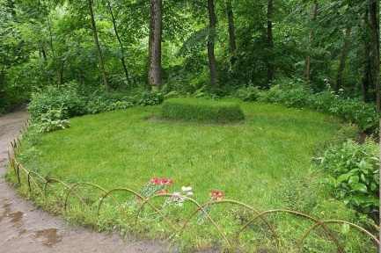
СМЕРТЬ ПИСАТЕЛЯ
Умер в доме начальника станции Астапово 7 ноября 1910 года в 6 часов 5 минут утра. 10 (23) ноября 1910 г. был похоронен в Ясной Поляне, на краю оврага в лесу, где в детстве он вместе с братом искал «зелёную палочку», хранившую секрет, как сделать всех людей счастливыми.
Notes:
Пытались взаимосвязьвеществ

Slide 27
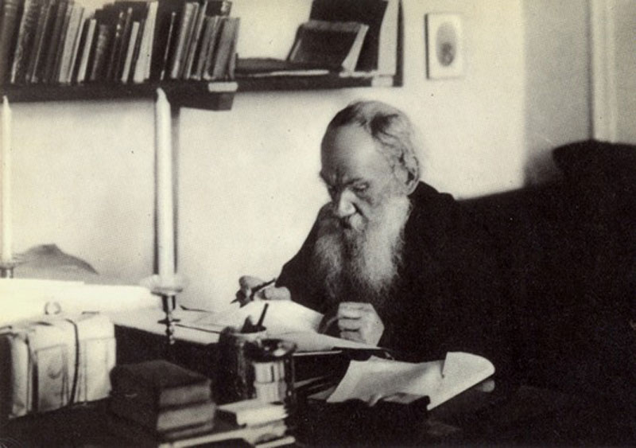
Всю свою жизнь Л.Н.Толстой пополнял свои знания и был высокообразованным человеком. В своих произведениях Л.Н.Толстой говорил, что человеком может называться только тот, кто трудится,
кто делает добро другим людям, кто честно исполняет свой долг. Стыдно, недостойно человека жить чужим трудом.
Notes:
Пытались взаимосвязьвеществ

Slide 28
ЗАДАНИЕ ДЛЯ САМОСТОЯТЕЛЬНОЙ РАБОТЫ
1. Записать основные факты биографии Л.Н.Толстого.
2. Прочитать главы из повести «Детство».
Notes:
Пытались взаимосвязьвеществ

